Slide 1
МБУК «Большеулуйская ЦБС» Центральная районная библиотека
им. Героя России А. Н. Захарчука
Идут века,
а Пушкин
остаётся
Большой Улуй
2020

Slide 2
Александр Сергеевич Пушкин – гениальный русский поэт, прозаик, драматург, публицист, основоположник русского реалистического направления в литературе.
6 июня – день рождения великого русского поэта Александра Сергеевича Пушкина (1799-1837). Ежегодно 6 июня в России отмечается Пушкинский день. Литературное творчество великого русского поэта Александра Сергеевича Пушкина сопровождает нас на протяжении всей жизни. Его произведения объединяют людей всех возрастов, вероисповеданий, национальностей, переводятся на десятки языков мира.

Slide 3
Александра Пушкина часто называют основоположником современного русского литературного языка. Как бы ни трудны бы были его произведения для перевода, Пушкин имеет своих почитателей почти во всех уголках Земли. Практически все с раннего детства наизусть знают многие его произведения и даже в повседневной жизни мы часто цитируем его. Мы встречаем времена года пушкинскими строками: «Мороз и солнце! День чудесный!» или «Унылая пора, очей очарованье…». Мы подходим к зеркалу с фразой: «Я ль на свете всех милее?..».
Центральная районная библиотека им. Героя России А. Н. Захарчука предлагает вашему вниманию издания из фондов библиотеки.

Slide 4
И на вопрос «Кто ваш поэт ?»
В строенье ль каменном , в избушке.
Один у русского ответ -
Он, улыбнувшись, скажет : «Пушкин»
Т. Кузовлева.

Slide 5
Букалов, А. М. Пушкинская Италия: записки журналиста/ А. М. Букалов .- 2-е изд.- Санкт-Петербург: Алетейя; Женский проект СПб, 2007.- 352 с.- Текст: непосредственный.
Книга содержит как наблюдения автора над собственно пушкинскими текстами, связанными с итальянскими реалиями, так и его заметки о перекличках творчества великого русского поэта со страной «Петрарки и любви» и об отношении в Италии к Пушкину.

Slide 6
Вольперт, Л. И. Пушкинская Франция / Л. И. Вольперт .- Санкт-Петербург: Алетейя, 2007.- 576 с.- Текст: непосредственный.
В книге описываются малоизученные аспекты творческой связи Пушкина с г-жой де Сталь, Констаном, Шатобрианом, Ансело, Токвилем и др.

Slide 7
Керн, А. П. Чудное мгновенье / А. П. Керн.- Ростов-на-Дону: Феникс, 2010.- 287 с.: ил.- Текст: непосредственный.
Имя Анны Петровны Керн обессмертил Пушкин своим лирическим шедевром «Я помню чудное мгновенье». Общество этой незаурядной, редкого обояния женщины, любили Пушкин и Глинка, Дельвиг и Веневитинов…

Slide 8
Новиков, В. И. «Из пламя и света рожденное слово». А. С. Пушкин и Отечественная война 1812 года / В. И. Новиков.- Москва: Минувшее, 2011.- 320 с. :ил. – Текст: непосредственный.
Книга на широком историко-культурном фоне рассматривает влияние событий Отечественной войны 1812 года на формирование мировоззрения А. С. Пушкина, особенности его творчества и ана- лизирует произведения поэта, посвященные этой войне.

Slide 9
Пушкин без глянца / составитель вступительной статьи П. Фокина.- Санкт-Петербург: Амфора, 2009.- 278 с. – Текст: непосредственный
В этой книге фрагменты воспоминаний современников о Пушкине собранные в тематические блоки, позволяющие взглянуть на поэта с пристальной определённостью.

Slide 10
А. С. Пушкин в воспоминаниях современников : в 2-х т. Т .1. / составление, подготовка текста и комментарии В. Вацуро, М. Гиллельсона, Р. Иезуитовой, Я. Левкович.- Москва: Художесвенная литература, 1985.- 575 с.- Текст: непосредственный.

Slide 11
Пушкин, А. С. Драматургия. Проза / А. С. Пушкин.- Москва: Правда, 1981.- 624 с.: ил.- Текст: непосредственный.
В сборник включены наиболее известные драматические и прозаические произведения великого русского писателя А. С. Пушкина : «Борис Годунов», « Каменный гость», « Русалка», «Повести Белкина», « Дубровский», « Пиковая дама», « Капитанская дочка» и др.

Slide 12
Пушкин, А. С. Евгений Онегин: роман в стихах, стихотворения / А. С. Пушкин.- Санкт-Петербург: Азбука; Азбука-Аттикус, 2013.- 448 с.- Текст: непосредственный.
Можно сказать что весь 19 век прошёл под знаком А. С. Пушкина. Но и сегодня, в 21 веке, уже тысячекратно повторенные школьными учебниками и хрестоматиями гениальные пушкинские строки не обесценились: как все причастное к вечности, они дарят радость, вселяют надежду и утешение.

Slide 13
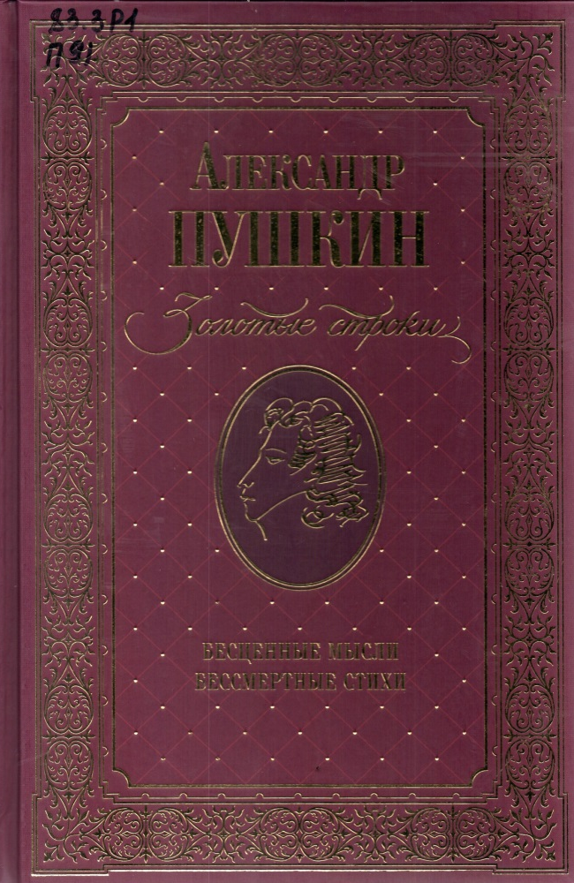
Пушкин, А. С. Золотые строки. Бесценные мысли. Бессмертные стихи / А. С. Пушкин; составитель А. В. Добрынин.- Москва: АСТ-ПРЕСС СКД, 2012.- 336 с.: ил.- Текст: непосредственный.

Slide 14
Пушкин, А. С. Лицейская лирика / А. С. Пушкин; составитель М. Н. Виролайнен.- Санкт-Петербург: Художественная литература, 1993.- 256 с.- Текст: непосредственный.

Slide 15
Пушкинский сборник / составители: И. Лощилов, И. Сурат.- Москва: Три квадрата, 2005.- 448 с. – Текст: непосредственный.
В книгу вошли исследования ученых различных традиций и школ из Москвы и Новосибирска, Гарварда и Пристона, Варшавы и Парижа.

Slide 16
Спутницы Пушкина.- Изд. 2-е, доп. и перераб. / вступительная статья В. Коровиной.- Москва: Профиздат, 1999.- 240 с. – Текст: непосредственный.
Литературные портреты женщин пушкинской эпохи, с которыми судьба так или иначе связала великого русского поэта, которые оставили заметный след в его жизни и творчестве.

Slide 17
Более подробно с книгами можно познакомиться в библиотеке.
Составитель; библиотекарь М. И. Семёнова

